Slide 1
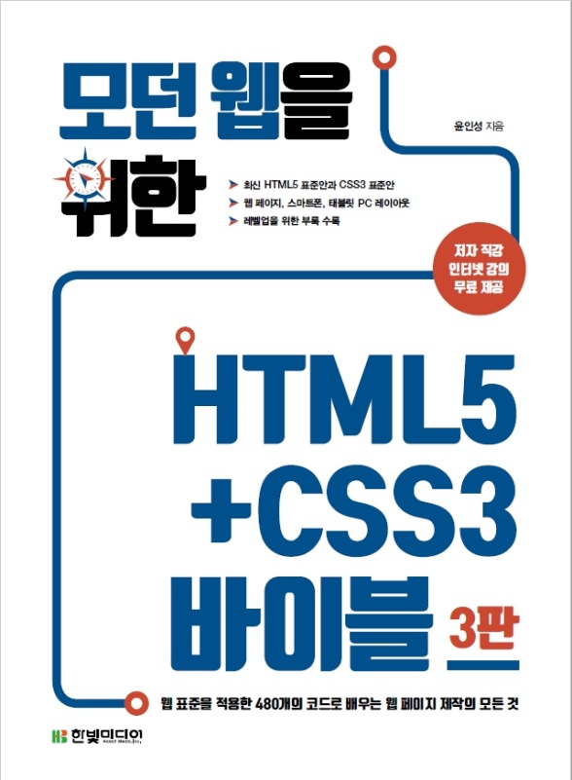
모던웹을 위한 HTML5+CSS3 바이블
CHAPTER 08: 소셜커머스 메인 페이지
ㅇㅇ대학교 ㅇㅇ학과
홍길동

Slide 2
시작하기전에
소스코드
http://www.hanbit.co.kr/src/10158

Slide 3
이 책의 학습 목표
CHAPTER 01: HTML5의 역사와 Visual Studio Code 설치하기
CHAPTER 02: 사용자에게 보이는 뷰를 만드는 HTML 태그
CHAPTER 03: HTML 문서 내부의 특정 요소를 선택할 때 사용하는 선택자에 관하여
CHAPTER 04: HTML 요소에 스타일을 적용하는 방법
CHAPTER 05: 레이아웃을 만드는 방법
CHAPTER 06: HTML5를 사용해 모바일 페이지를 만드는 방법
CHAPTER 07: 태블릿 PC를 위한, 동적 너비를 가지는 레이아웃 구성 방법
CHAPTER 08: 간단한 소셜커머스의 메인 페이지를 만들어보기
CHAPTER 09: 변형과 애니메이션에 관한 CSS3 고급 내용 살펴보기
CHAPTER 10: CSS3 변환(transform)으로 3D 구현하기
CHAPTER 11: @로 시작하는 코드, 규칙(@-rule)이 사용되는 반응형 웹
CHAPTER 12: 그리드 시스템과 관련된 플러그인 살펴보기

Slide 4
Contents
CHAPTER 08 소셜커머스 메인 페이지
8.1 초기화
8.2 헤더 구성
8.3 사이드 구성
8.4 내비게이션 구성(1)
8.5 내비게이션 구성(2)
8.6 목록 구성
8.7 콘텐츠 구성
8.8 최종 정리

Slide 5
CHAPTER 08 소셜커머스 메인 페이지
간단한 소셜커머스의 메인 페이지를 만들어보기

Slide 6
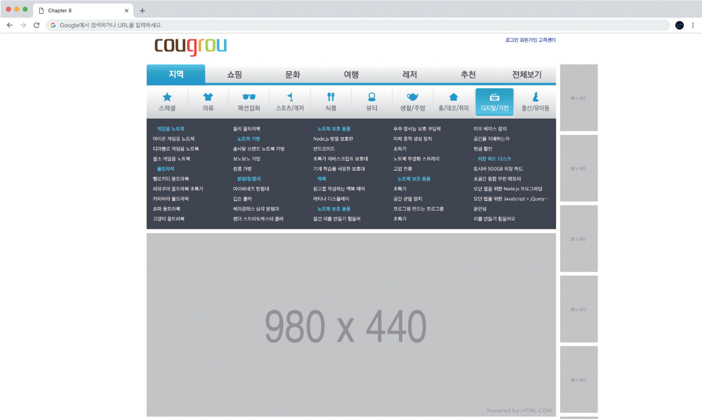
이 장에서 만들 예제
8장에서 만들 예제

Slide 7
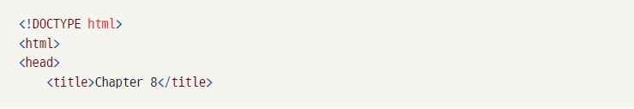
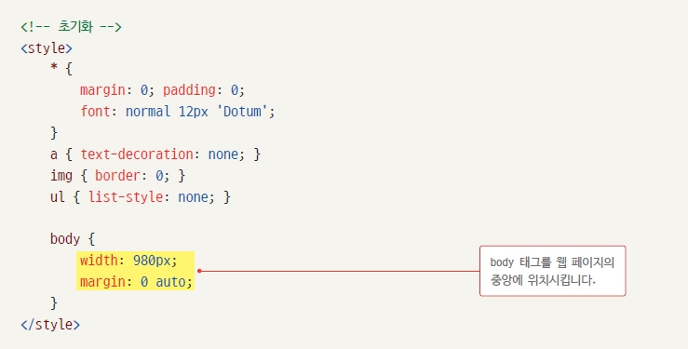
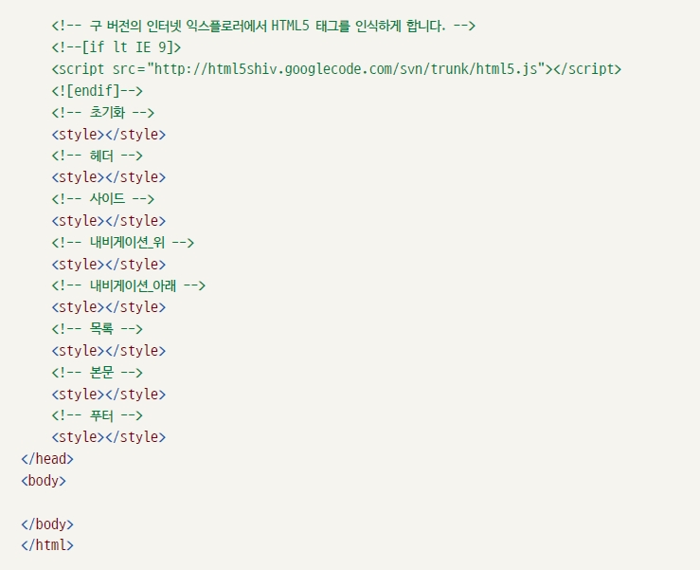
8.1 초기화
우선 웹 페이지가 가운데에 위치하니 width 속성과 margin 속성을 사용해서 가운데에 배치
행 단위로 레이아웃을 구성하면 되므로 적어도 4개의 공간 분할 태그를 사용
헤더 내부의 내용은 position 속성에 absolute 키워드를 적용

Slide 8
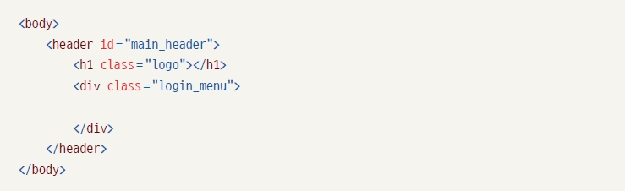
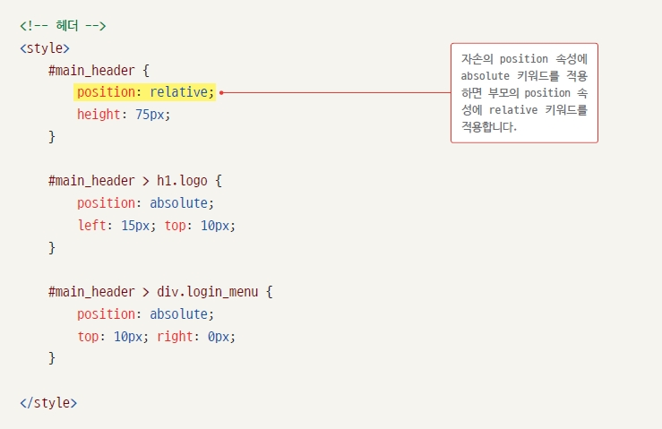
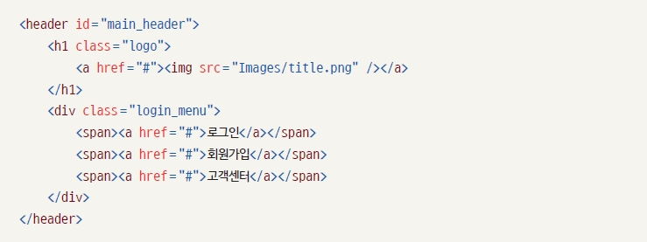
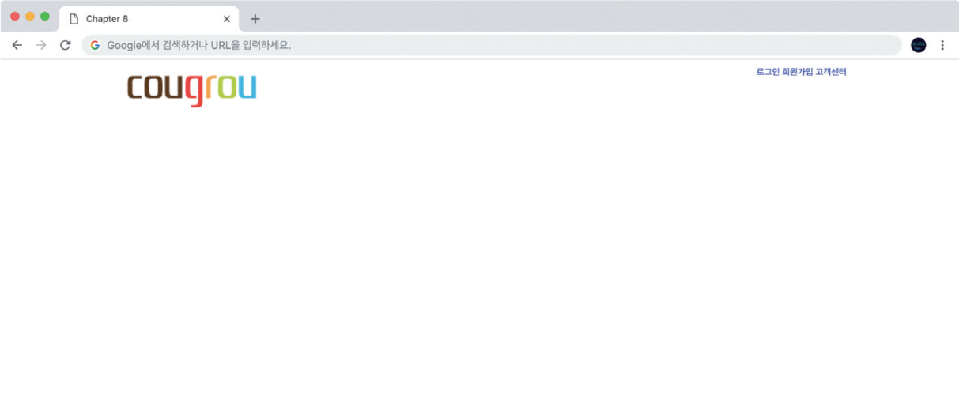
8.2 헤더 구성
header 태그 입력 / 이 header 태그를 #main_header 태그라고 칭함
로그인 / 회원가입 / 고객센터 넣기
스타일을 사용해서 #main_header 태그 꾸며주기

Slide 9
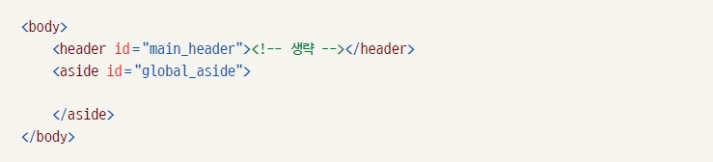
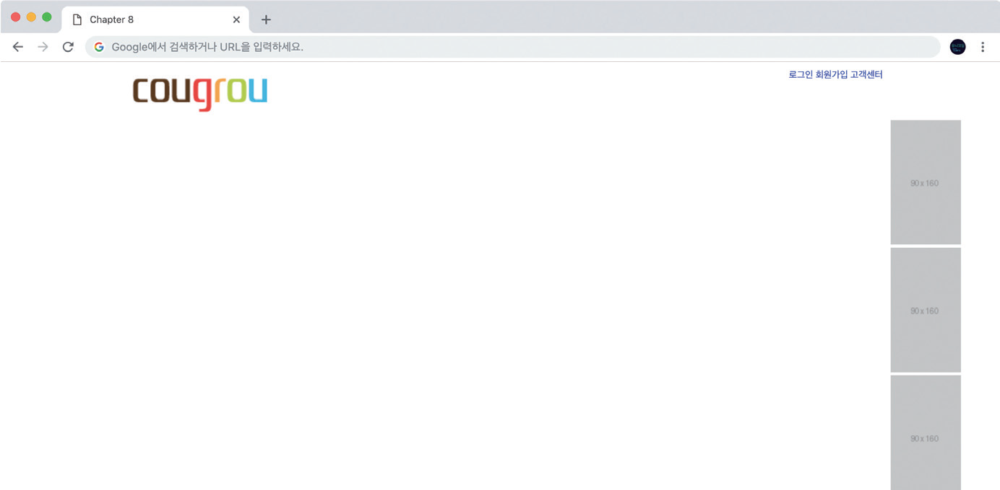
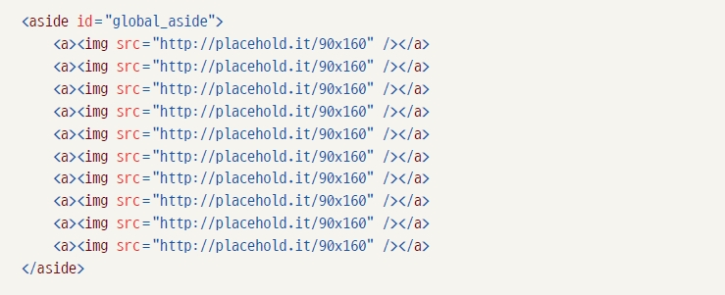
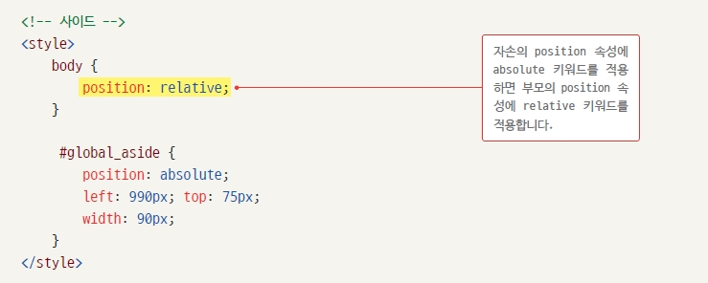
8.3 사이드 구성
body 태그에 aside 태그 입력 / 이 태그를 #global_aside 태그라고 칭함
#global_aside 태그에 a 태그와 img 태그를 넣어줌
position 속성을 강제로 사용하여 #global_aside 태그의 위치 잡기
#global_aside 태그 내부의 a 태그에 스타일 사용

Slide 10
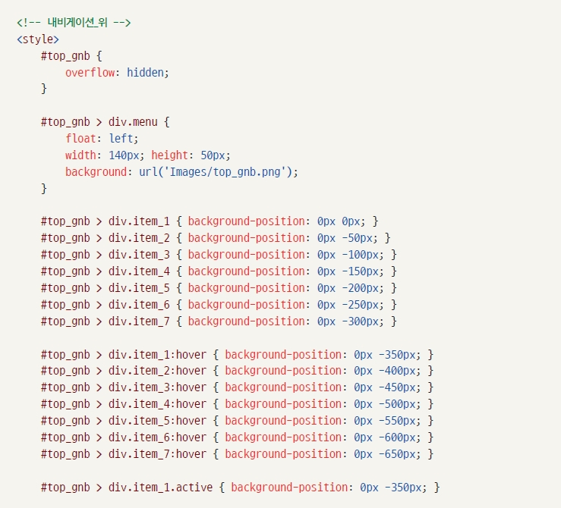
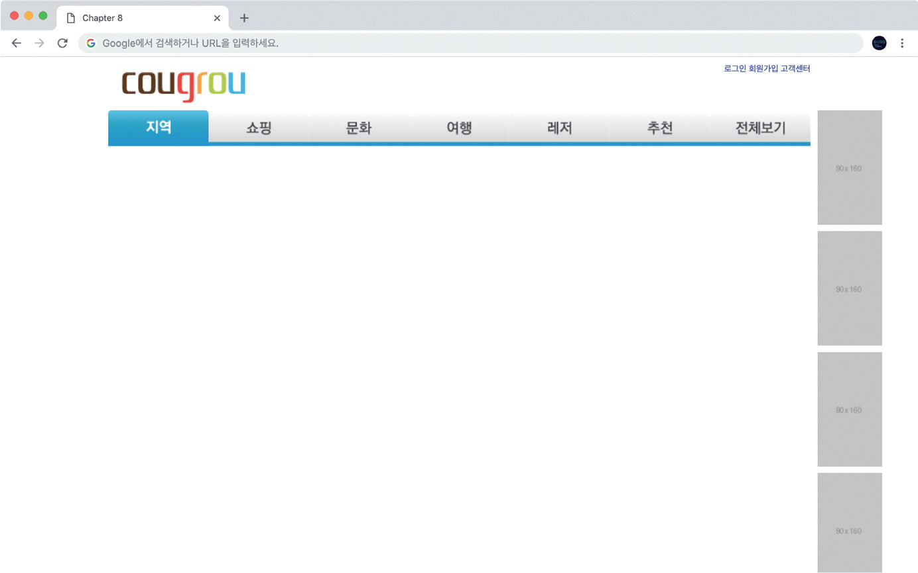
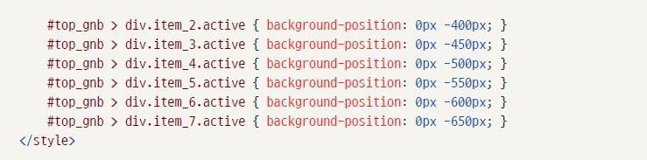
8.4 내비게이션 구성(1)
body 태그에 nav 태그 추가 / 이 nav 태그를 앞으로 #top_gnb 태그라고 칭함
#top_gnb 태그에 div 태그 7개를 놓고 각각의 클래스를 입력
style 태그 입력: 현재 body 태그의 너비가 980픽셀이므로 메뉴 7개로 나눈 140픽셀을 너비로 지정
스프라이트 이미지 사용

Slide 11
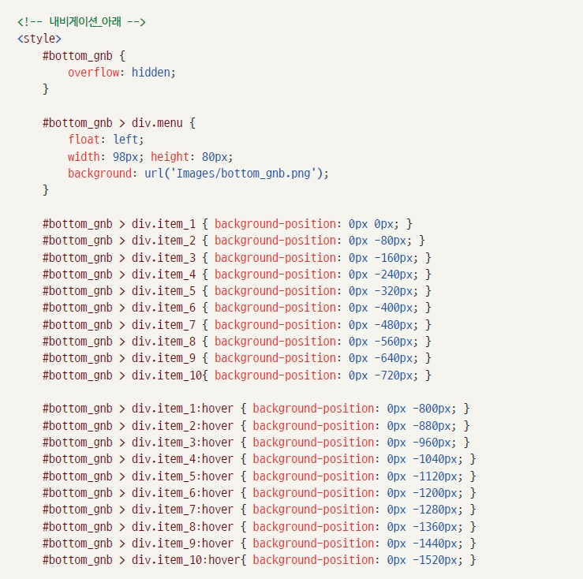
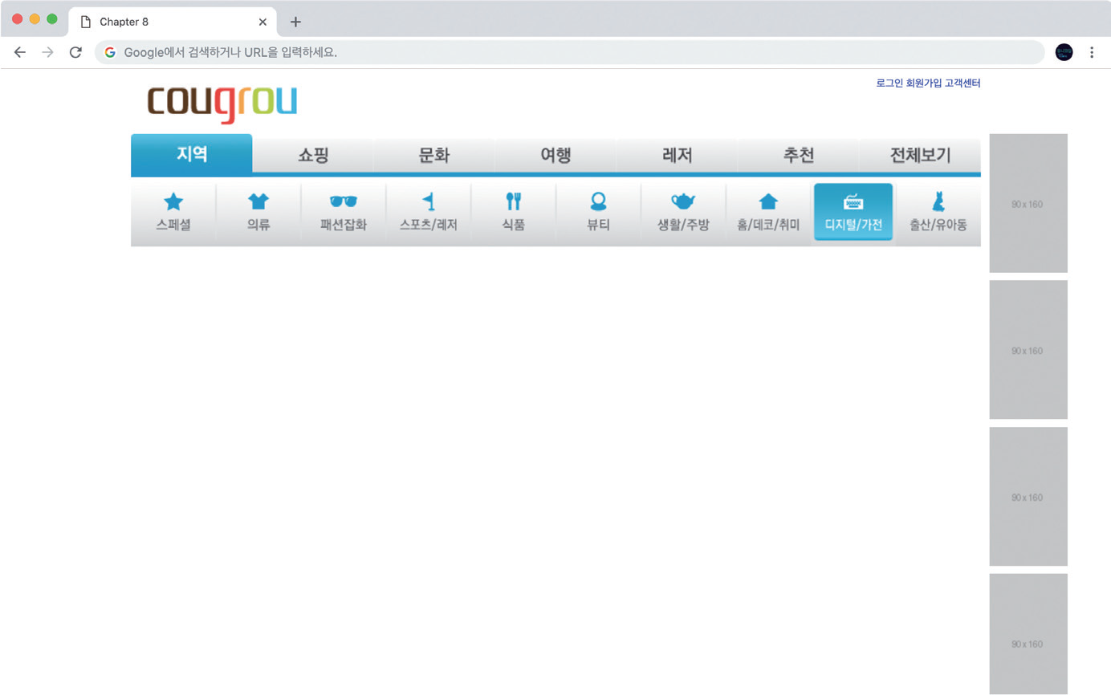
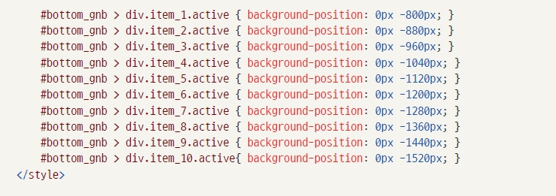
8.5 내비게이션 구성(2)
body 태그에 코드 입력 / 해당 코드 이름을 #bottom_gnb로 지정
#top_gnb 태그처럼 내부에 div 태그를 넣어줌
클릭된 상태를 표시하고자 내부의 div 태그 중에서 하나에 active 클래스 추가
스타일 사용

Slide 12
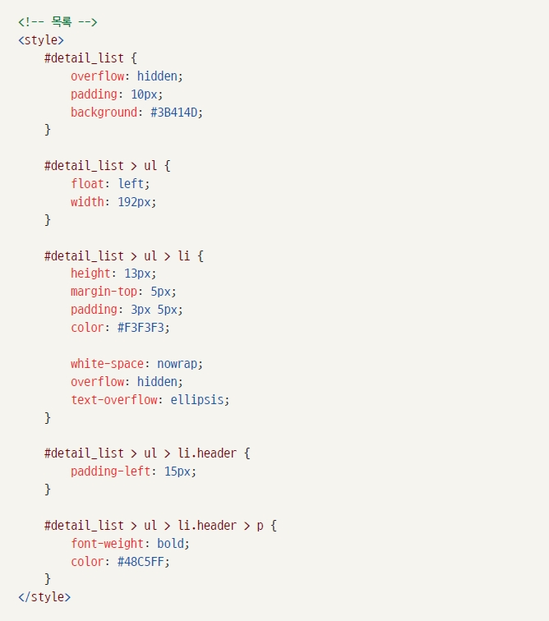
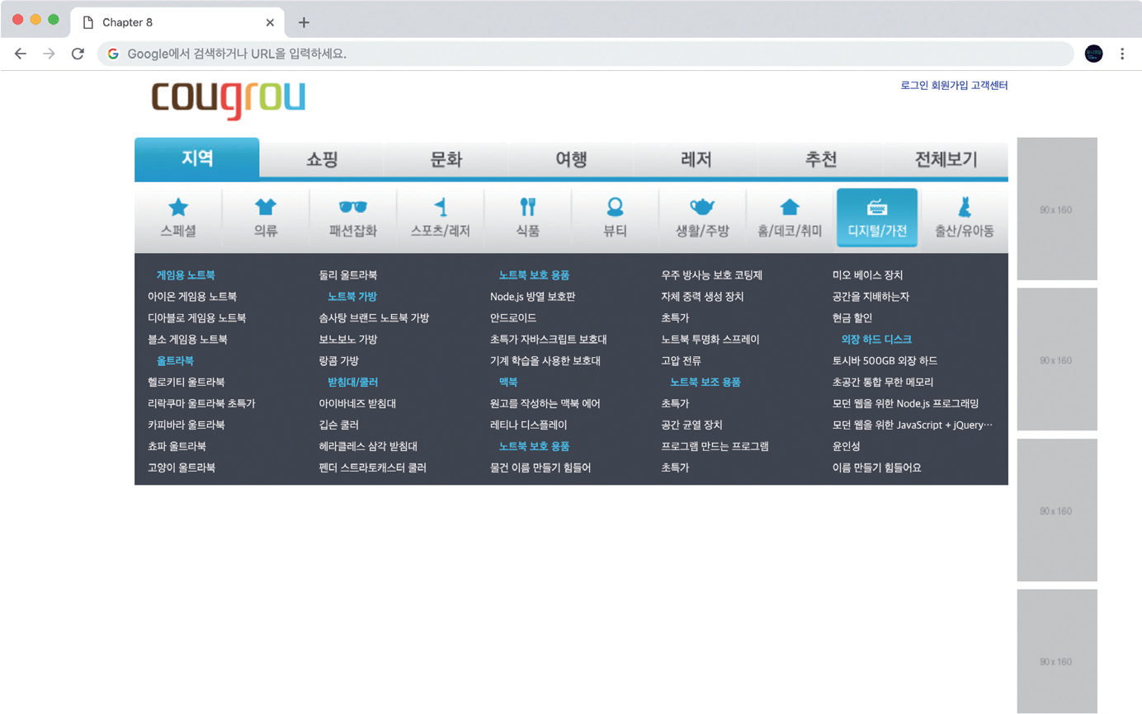
8.6 목록 구성
body 태그에 div 태그 만들기 / 이 태그의 이름을 #detail_list 태그라고 칭함
#detail_list 태그에 ul 태그를 5개 넣기
각각의 ul 태그에 코드 입력
스타일 사용하여 레이아웃 구성

Slide 13
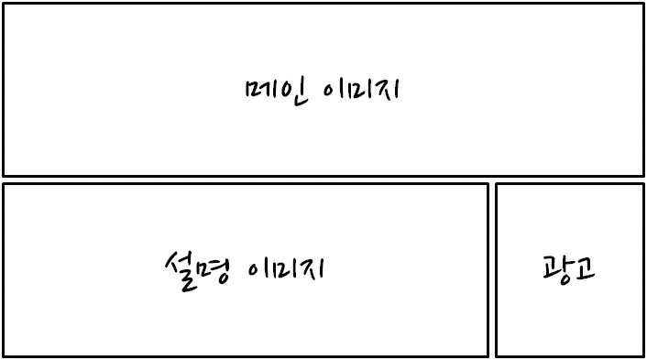
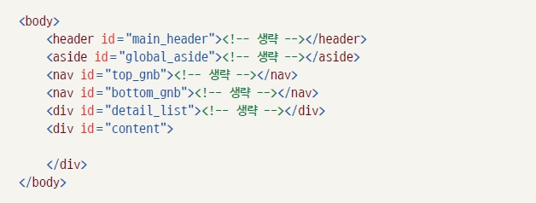
8.7 콘텐츠 구성
body 태그에 div 태그 만들기 / 이 태그의 이름을 #content 태그로 지정
#content 태그의 내부에 2개의 행을 만들기
아래에 위치하는 행을 2개의 공간 분할 태그로 나누기
이미지 넣기
스타일시트 사용하여 레이아웃 구성
img 태그의 display 속성을 사용

Slide 14
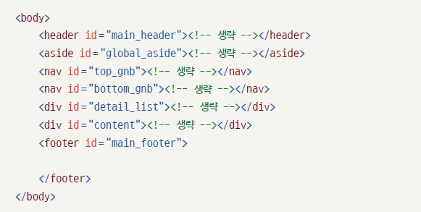
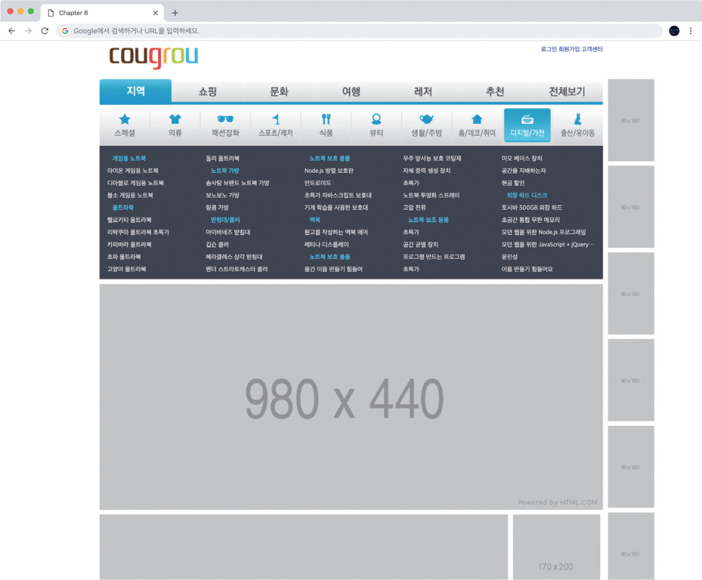
8.8 최종 정리

